Slide 1
AZ ÉPÍTÉSI PIAC JELLEMZŐIRŐL 2021 – 2022.
WÉBER LÁSZLÓ CÍMZETES EGYETEMI DOCENS
2022. DECEMBER 6.

Slide 2
MIVEL FOGLALKOZUNK ?
AZ ÉPÍTÉSI PIAC FOGALMA,
KITEKINTÉS A MAI NEMZETKÖZI ÉPÍTÉSI PIACRA,
A MAI MAGYARORSZÁGI ÉPÍTÉSI PIAC JELLEMZŐI,
NÉMI PIACI PROGNÓZIS, ÁLTALÁNOS SZAKMAI TENDENCIÁK FELVÁZOLÁSA.
2

Slide 3
AZ ÉPÍTÉSI PIAC FOGALMA
ÁLTALÁNOS KÖZGAZDASÁGI ÉRTELEMBEN (PAUL SAMUELSON, 1998.) A PIAC AZ A MECHANIZMUS, AMELY RÉVÉN
A KERESLET, AZAZ A VÁSÁRLÓK ÉS
A KÍNÁLAT, AZAZ AZ ELADÓK
KÖLCSÖNHATÁSRA LÉPNEK EGYMÁSSAL, MELYNEK SORÁN
A TERMÉKEK ÉS A SZOLGÁLTATÁSOK ADOTT MENNYISÉGHEZ ÉS MINŐSÉGHEZ RENDELT ÁRÁT MEGHATÁROZZÁK, MAJD
AZOK GAZDÁT CSERÉLNEK.
AZ ÉPÍTÉSI PIACNAK AZ ÉPÍTŐIPARI TERMELÉS SAJÁTOSSÁGAIBÓL FAKADÓAN SPECIÁLIS VONÁSAI IS VANNAK.
3

Slide 4
AZ ÉPÍTÉSI PIAC SZEREPLŐI:
A VÁSÁRLÓ = A MEGRENDELŐ (ÉPÍTTETŐ),
AZ ELADÓ = AZ ÉPÍTŐIPARI VÁLLALKOZÓ
(KIVITELEZŐ, VAGY TERVEZŐ + KIVITELEZŐ EGYÜTT);
A PIACOT AZ „ÁRUCSERE” NAGYSÁGÁVAL MÉRIK; MIVEL AZ ÉPÍTŐIPAR MINDIG MEGRENDELÉSRE TERMEL, A PÉNZBEN KIFEJEZETT ÁRUCSERE = ÉPÍTŐIPARI TERMELÉS,
EZÉRT AZ ÉPÍTÉSI PIAC NAGYSÁGA = AZ ÉPÍTŐIPARI TERMELÉS AZ ADOTT IDŐSZAKBAN;
AZ ÉPÍTÉSI PIAC IGEN NAGYMÉRETŰ ÉS KITERJEDT;
A NEMZETGAZDASÁGOKBAN KOMOLY SÚLYT KÉPVISEL ÉS BIZONYOS INDIKÁTOR SZEREPET IS BETÖLT;
4

Slide 5
ÓRIÁSI KOOPERÁCIÓS HÁTTERE VAN: TERVEZŐK, SZAKÉRTŐK, GYÁRTÓK, KERESKEDŐK, SZÁLLÍTÓK, ALVÁLLALKOZÓK, SZOLGÁLTATÓK, EGYÉB KÖZREMŰKÖDŐK, VALAMINT PÉNZINTÉZETEK, BANKOK, BIZTOSÍTÓK;
ENNEK A „HÁTTÉRNEK” A SZERVEZETEI IGEN DIFFERENCIÁLTAK (MÉRET, SZAKMA, KÉPESSÉGEK, STB.);
A MAGAS (ÉS KÖLTSÉGES) TECHNOLÓGIAI KÖVETELMÉNYEKBŐL ÉS AZ ELŐFINANSZÍROZÁSI IGÉNYBŐL FAKADÓAN: TŐKEERŐS VÁLLALKOZÁSOK (IS) SZÜKSÉGESEK ;
A KÜLÖNÖSEN NAGY ÉRTÉKEKBŐL ÉS A MINDIG EGYEDI KIVITELEZÉSI KÖRÜLMÉNYEKBŐL FAKADÓAN A MEGVALÓSÍTÁSBAN IGEN KOMOLY KOCKÁZATOK VANNAK, EZEK KEZELÉSE FONTOS (SZERZŐDÉSEK, BIZTOSÍTÉKOK, BIZTOSÍTÁSOK STB.).
5

Slide 6
TÉMÁNK LESZ TEHÁT
A KERESLET ÉS A KÍNÁLAT JELLEMZŐI,
AZ ÉPÍTÉSI KÍNÁLAT: AZ ELADÓK, AZAZ A VÁLLALKOZÁSOK, CÉGEK HELYZETE,
EZEKNEK A CÉGEKNEK A PRODUKCIÓJA, AZAZ AZ ÉPÍTŐIPARI TERMELÉS (PÉNZBEN KIFEJEZVE).
AZ EGYES ORSZÁGOK, TÉRSÉGEK ÉPÍTÉSI PRODUKCIÓJÁT, AZ AZOKAT LÉTREHOZÓ LEGJELENTŐSEBB CÉGEK MŰKÖDÉSÉT ÉS ADATAIT RENDSZERESEN ELEMZIK;
AZ ÉPÍTÉSI TERMELÉS MÉRTÉKE FONTOS MUTATÓSZÁM, HISZEN AZ ADOTT TÉRSÉG, ORSZÁG BERUHÁZÁSI (FELHALMOZÁSI) KÉPESSÉGÉT, VÉGSŐ SORON A FEJLŐDÉSÉT (IS) MUTATJA.
6

Slide 7
(MÓDSZERTANI) NEHÉZSÉGEK AZ ADATOKKAL KAPCSOLATBAN; PÉLDÁUL
EGYÁLTALÁN VANNAK-E? KONZEKVENSEK-E? ÁGAZATI BESOROLÁSOK?
SZÁMVITELI, JOGI KÜLÖNBÖZŐSÉGEK;
ÜZLETI (PÉNZÜGYI) ÉV ? NAPTÁRI ÉV ?
NEMZETKÖZI (SOKSZOR GLOBÁLIS) MŰKÖDÉS
DEVIZAÁRFOLYAMOK ELTÉRÉSEI, A SZÁMBAVÉTEL IDŐPONTJA, HALMOZÓDÁSOK KISZŰRÉSE STB. (ITT: A KSH ÉVES KÖZÉPÁRFOLYAMAI),
AGGREGÁLÁSI KÜLÖNBÖZŐSÉGEK (IDŐIGÉNY),
AZ ÁRSZÍNVONALAK DIFFERENCIÁI.
SZÁMUNKRA MOST ELSŐSORBAN A TENDENCIÁK ÉS A NAGYSÁGRENDEK FONTOSAK.
7

Slide 8
BŐ TÍZ ESZTENDŐ - HÁROM JELENTŐS (VILÁG)VÁLSÁG ...
1. VÁLSÁG
AZ ÉPÍTÉSI PIAC LÉNYEGÉBEN MAGA MÖGÖTT TUDJA A 2008-2012-ES ÉVEK PÉNZÜGYI ÉS GAZDASÁGI VÁLSÁGÁT, ANNAK 2018-2019-RE MÁR ALIG MARADT DIREKT HATÁSA AZ INGATLANPIACRA → ÍGY AZ ÉPÍTŐIPARRA SEM
A "MÖGÖTTES" HATÁSOK AZONBAN A HAZAI ÉPÍTŐIPARBAN MA IS JELEN VANNAK ÉS SOK VONATKOZÁSBAN DETERMINÁLJÁK AZT
8

Slide 9
KÖVETKEZMÉNYEK:
AZ ÉPÍTŐIPARI MEGRENDELÉSEK JELENTŐS VISSZAESÉSE, A TERMELÉS KOMOLY CSÖKKENÉSE KÖVETKEZETT BE 2008-2012. KÖZÖTT ÉS ENNEK A DIREKT HATÁSAI 2015-IG ELHÚZÓDTAK;
AZ EURÓPAI UNIÓ ORSZÁGAIBAN 2014 – 2015 – BEN LASSÚ, MAJD NÉMILEG GYORSULÓ ÉPÍTŐIPARI TERMELÉSNÖVEKEDÉS KEZDŐDÖTT;
DIFFERENCIÁLT NÖVEKEDÉS VOLT A VILÁG TÖBBI RÉSZÉN.
9

Slide 10
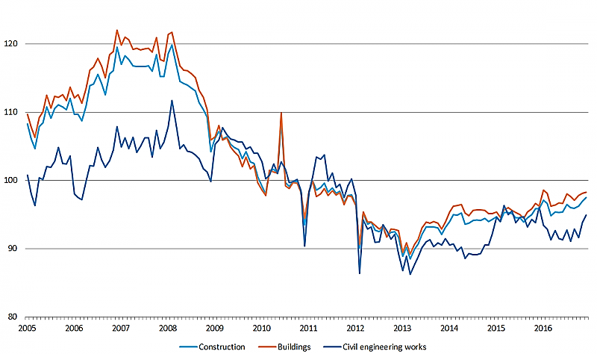
2005 - 2016. - 12 ESZTENDŐ AZ ÉPÍTŐIPARI TERMELÉS AZ EU-BAN
FORRÁS: EUROSTAT
10

Slide 11
II. VÁLSÁG
A COVID 19 VILÁGJÁRVÁNY ÉS ANNAK GAZDASÁGI HATÁSAI
A JÁRVÁNYNAK MÉG NINCS VÉGE, A HATÁSAI SZERTEÁGAZÓAK → BIZONYTALAN TENDENCIÁK, VÁRAKOZÁSOK
A PIACI (ÉRTÉKESÍTÉSI) KILÁTÁSOK ROMLÁSA, A VÁSÁRLÓERŐ CSÖKKENÉSE, AZ ÜZLETI PERSPEKTÍVÁK ERŐS SZŰKÜLÉSE
NAGYFOKÚ BEFEKTETŐI, BERUHÁZÁSI ÓVATOSSÁG
KIKÖLTEKEZETT ÁLLAMOK, SOSEM LÁTOTT KÖLTSÉGVETÉSI HIÁNYOK; A CÉL A „MÉG ROSSZABB” ELKERÜLÉSE (VOLT)
RELATÍVE HOSSZÚ FOLYAMAT A NORMALIZÁLÓDÁS
ÚJABB HULLÁM(OK)?
11

Slide 12
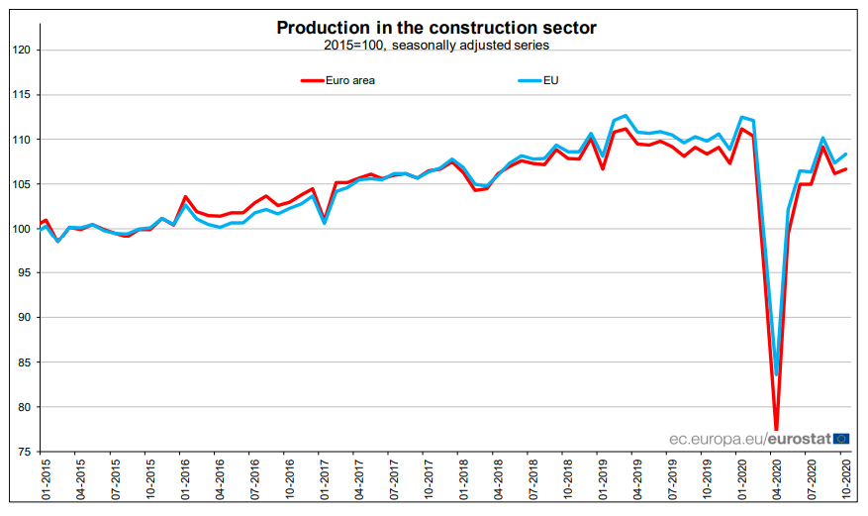
FORRÁS: EUROSTAT, 2020. DECEMBER 16
12

Slide 13
III. VÁLSÁG
AZ UKRÁN - OROSZ HÁBORÚ ÉS ANNAK HATÁSAI
TÖBB HÓNAPJA TART,
MÉG SEM A TÁRSADALMI, SEM A POLITIKAI, SEM A GAZDASÁGI KÖVETKEZMÉNYEI NEM MÉRHETŐK FEL, DE:
ENERGIAÁRAK, TERMELÉS-ELLÁTÁSI PROBLÉMÁK, NYERSANYAGHIÁNYOK, ÁLTALÁNOS INFLÁCIÓ, GLOBÁLIS MUNKAERŐHIÁNY, KAMATOK EMELKEDÉSE, RECESSZIÓS VESZÉLYEK
VAN-E MEGALAPOZOTT REMÉNY A BEFEJEZÉSÉRE, BÉKEKÖTÉSRE?
BIZONYTALANSÁG, KÉTELYEK, REMÉNYKEDÉSEK ...
13

Slide 14
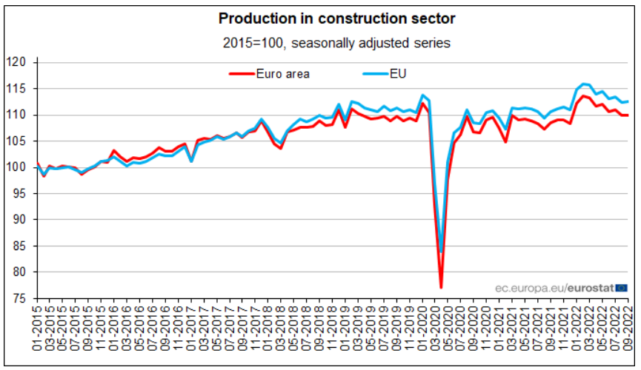
FORRÁS: EUROSTAT, 2022. NOVEMBER 17.
14

Slide 15
AZ ÉPÍTÉSI PRODUKCIÓ SZÁMADATOKBAN / 2021. ÉV
EURÓPAI UNIÓ 1.602 MILLIÁRD EURÓ
USA 1.292 MILLIÁRD EURÓ
JAPÁN 701 MILLIÁRD EURÓ
KÍNA 1.350 MILLIÁRD EURÓ ?
FORRÁS: FIEC - STATISTICAL - REPORT.EU/2022., GLOBAL INSIGHT, KHL
15

Slide 16
AZ EURÓPAI UNIÓ ORSZÁGAI ÉPÍTŐIPARI TERMELÉSE, 2021.
NÉMETORSZÁG 414 MD €
FRANCIAORSZÁG 324 MD €
OLASZORSZÁG 170 MD €
SPANYOLORSZÁG 119 MD €
HOLLANDIA 96 MD €
SVÉDORSZÁG 58 MD €
BELGIUM 59 MD €
LENGYELORSZÁG 49 MD €
AUSZTRIA 49 MD €
DÁNIA 38 MD €
FINNORSZÁG 36 MD €
ROMÁNIA 34 MD €
ÍRORSZÁG 27 MD €
CSEHORSZÁG 27 MD €
PORTUGÁLIA 23 MD €
MAGYARORSZÁG 15 MD €
FORRÁS: FIEC - STATISTICAL - REPORT.EU/2022, KSH
16

Slide 17
AZ EURÓPAI UNIÓ ORSZÁGAI ÉPÍTŐIPARI TERMELÉSE, 2021.
SZLOVÁKIA 9 MD €
GÖRÖGORSZÁG 8 MD €
LUXEMBURG 8 MD €
HORVÁTORSZÁG 7 MD €
LITVÁNIA 6 MD €
BULGÁRIA 5 MD €
SZLOVÉNIA 4 MD €
ÉSZTORSZÁG 4 MD €
LETTORSZÁG 4 MD €
CIPRUS 3 MD €
MÁLTA 2 MD €
AZ EURÓPAI UNIÓN KÍVÜLI EURÓPAI ORSZÁGOK KÖZÜL
TÖRÖKORSZÁG 78 MD €
NORVÉGIA 60 MD €
FORRÁS: FIEC - STATISTICAL - REPORT.EU/2022
17

Slide 18
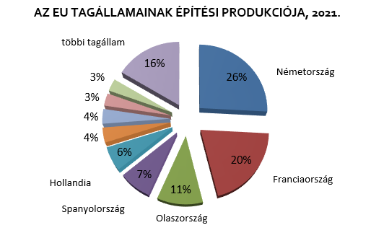
NÉMETORSZÁG 414
FRANCIAORSZÁG 324
OLASZORSZÁG 170
SPANYOLORSZÁG 119
HOLLANDIA 96
BELGIUM 59
SVÉDORSZÁG 58
LENGYELORSZÁG 49
AUSZTRIA 49
TÖBBI TAGÁLLAM 264 *
ÖSSZESEN MD € 1.602
FORRÁS: FIEC - STATISTICAL - REPORT.EU/2022,. KSH
* BENNE MAGYARORSZÁG: 15 MD € [A "RANGSORBAN" A 16/27. HELYEN]
18

Slide 19
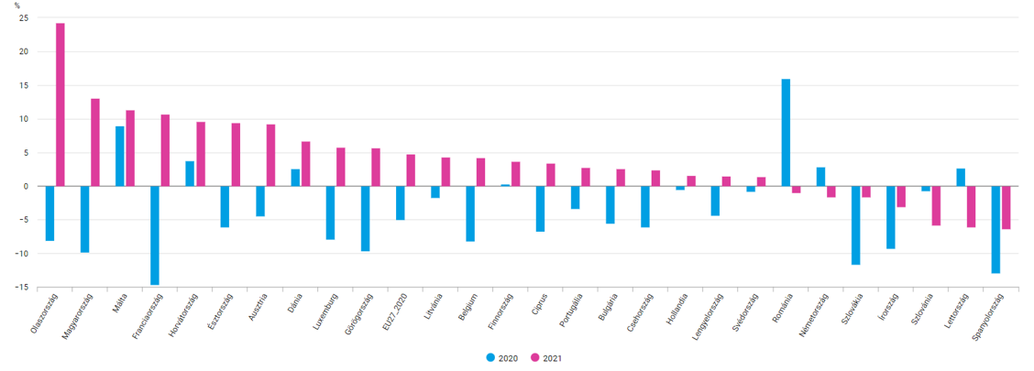
AZ ÉPÍTŐIPARI TERMELÉS VOLUMENÉNEK
VÁLTOZÁSA AZ ELŐZŐ ÉVHEZ KÉPEST
FORRÁS: HELYZETKÉP AZ ÉPÍTŐIPARRÓL, 2021. - KSH, 2022.
19

Slide 20
A LEGJELENTŐSEBB EURÓPAI ÉPĺTŐIPARI CÉGEK 2021.
1. VINCI (francia) 49,4 MD € = 14.679 MD Ft VILÁGRANGLISTA 8. (~ 3,3 x Magyarország)
2. BOUYGUES (francia) 37,6 MD € = 11.870 MD Ft VILÁGRANGLISTA 10. (~ 2,5 x Magyarország)
3. GRUPO ACS (spanyol) 27,8 MD € = 11.799 MD Ft VILÁGRANGLISTA 12.
4. EIFFAGE (francia) 18,8 MD € = 5.549 MD Ft VILÁGRANGLISTA 17.
5. STRABAG (osztrák) 16,1 MD € = 5.408 MD Ft VILÁGRANGLISTA 19.
(~ 1,1 x Magyarország)
6. SKANSKA (svéd) 14,3 MD € = 5.021 MD Ft VILÁGRANGLISTA 21.
FORRÁS: ENR Engineering News-Record, 2022. szeptember; GPoC 2021 (Global Powers of Construction), Deloitte, 2022.
20

Slide 21
A LEGJELENTŐSEBB
AMERIKAI EGYESÜLT ÁLLAMOKBELI ÉPÍTŐIPARI CÉGEK
2021.
1. DR. HORTON VILÁGRANGLISTA 14.
2. LENNAR CORP. VILÁGRANGLISTA 15.
3. JACOBS ENGINEERING VILÁGRANGLISTA 24.
4. PULTEGROUP VILÁGRANGLISTA 27.
5. AECOM VILÁGRANGLISTA 30.
6. FLUOR CORP. VILÁGRANGLISTA 33.
FORRÁS: ENR Engineering News-Record, 2022. szeptember; GPoC 2021 (Global Powers of Construction), Deloitte, 2022.
21

Slide 22
A LEGJELENTŐSEBB JAPÁN ÉPÍTŐIPARI CÉGEK, 2021.
1. DAIWA HOUSE INDUSTRY CO. VILÁGRANGLISTA 11.
2. SEKISUI HOUSE VILÁGRANGLISTA 16.
3. KAJIMA CORP. VILÁGRANGLISTA 20.
4. OBAYASHI CORP. VILÁGRANGLISTA 22.
5. DAITO TRUST CONSTRUCTION VILÁGRANGLISTA 25.
6. TAISEI CORP. VILÁGRANGLISTA 26.
FORRÁS: ENR Engineering News-Record, 2022. szeptember; GPoC 2021 (Global Powers of Construction), Deloitte, 2022.
22

Slide 23
A LEGJELENTŐSEBB KÍNAI ÉPÍTŐIPARI CÉGEK, 2020.
1. CHINA STATE CONSTRUCTION ENG’G CORP. LTD. VILÁGRANGLISTA 1.
2. CHINA RAILWAY GROUP LTD. VILÁGRANGLISTA 2.
3. CHINA RAILWAY CONSTRUCTION CORP. LTD. VILÁGRANGLISTA 3.
4. CHINA COMMUNICATIONS CONST. GROUP LTD. VILÁGRANGLISTA 4.
5. CHINA METALLURGICAL GROUP CORP. VILÁGRANGLISTA 5. 6. POWER CONSTRUCTION CORP. VILÁGRANGLISTA 6.
FORRÁS: ENR Engineering News-Record, 2022. szeptember; GPoC 2021 (Global Powers of Construction), Deloitte, 2022.
23

Slide 24
MIVEL FOGLALKOZUNK ?
AZ ÉPÍTÉSI PIAC FOGALMA,
KITEKINTÉS A MAI NEMZETKÖZI ÉPÍTÉSI PIACRA,
A MAI MAGYARORSZÁGI ÉPÍTÉSI PIAC JELLEMZŐI,
NÉMI PIACI PROGNÓZIS, ÁLTALÁNOS SZAKMAI TENDENCIÁK FELVÁZOLÁSA.
24

Slide 25
A TÉNYEK: MAGYARORSZÁGI ADATOK, 2021.
A 2021. ÉVI BRUTTÓ HAZAI TERMÉK ÖSSZEGE: 55.257 MILLIÁRD FORINT
A 2021. ÉVI ÉPĺTŐIPARI TERMELÉS: 5.331 MILLIÁRD FORINT
AZ ÉPÍTŐIPAR HELYZETE A NEMZETGAZDASÁGBAN:
A BRUTTÓ HOZZÁADOTT ÉRTÉKBŐL 6,3 % (EU-ÁTLAG: 5,6 %)
A FOGLALKOZTATOTTAK SZÁMÁBÓL 8,0 %
A REGISZTRÁLT VÁLLALKOZÁSOK SZÁMÁBÓL 7,0 %
FORRÁSOK: MAGYAR STATISZTIKAI ZSEBKÖNYV, 2021. - KSH, 2022.
HELYZETKÉP AZ ÉPÍTŐIPARRÓL, 2021. - KSH, 2022.
25

Slide 26
AZ ÉPÍTÉSI PRODUKCIÓ ÖSSZEGE (FOLYÓ ÁRON):
2006-BAN 2.205 MD Ft,
:
2012 - BEN 1.604,
2013 - BAN 1.775,
2014 - BEN 2.056,
2015 - BEN 2.172,
2016 - BAN 1.813 MD Ft
2017 - BEN 2.492 MD Ft
2018 - BAN 3.321 MD Ft
2019 - BEN 4.382 MD Ft ~ 30 % ÉVES SZINTŰ NÖVEKEDÉS
2020 - BAN 4.240 MD Ft
2021 - BEN 5.331 MD Ft
FORRÁS: MAGYAR STATISZTIKAI ZSEBKÖNYV 2021; KSH, 2022., ILLETVE KSH GYORSTÁJ. 2022. 10. 14.
26

Slide 27
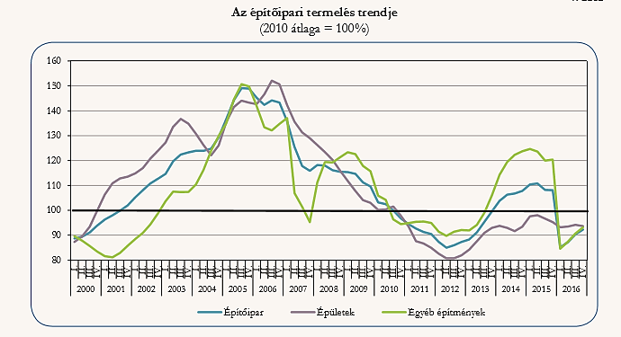
Szöveg
27

Slide 28
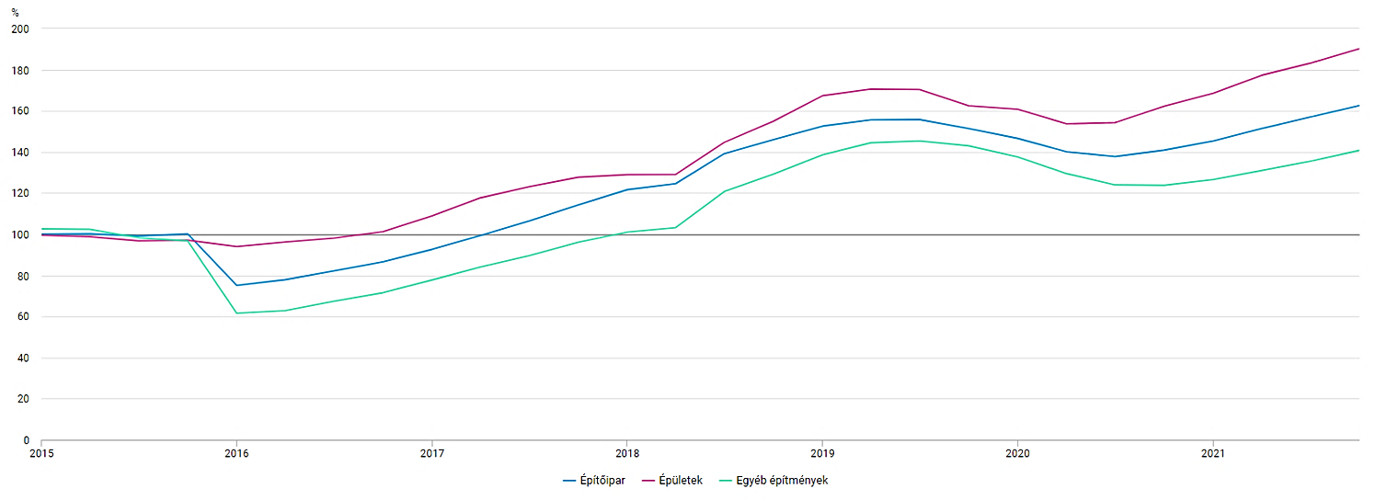
AZ ÉPÍTŐIPARI TERMELÉS TRENDJE (2015 = 100 %)
FORRÁS: HELYZETKÉP AZ ÉPÍTŐIPARRÓL, 2021. - KSH, 2022.
28

Slide 29
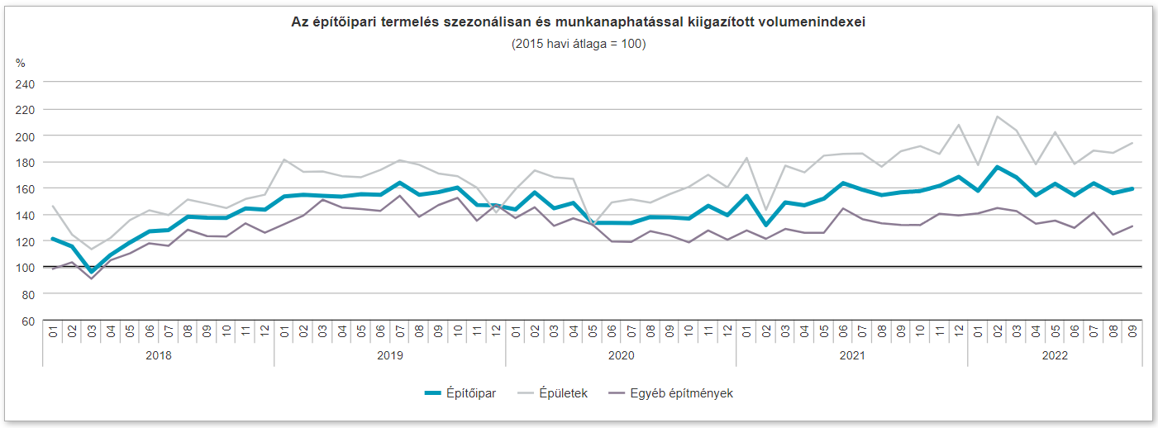
FORRÁS: KSH GYORSTÁJÉKOZTATÓ - ÉPÍTŐIPAR, 2022. NOVEMBER 14.
29

Slide 30
AZ ELMÚLT 15 ÉVBEN AZ ÉPÍTŐIPARI TERMELÉS VÁLTOZÁSAIT SOK TÉNYEZŐ
BEFOLYÁSOLTA, NEM CSAK A GAZDASÁG VALÓS IGÉNYEI:
VÁLSÁGOK,
ÁLLAMI KÖLTSÉGVETÉSI POLITIKA,
LAKÁS-ÉS CSALÁDPOLITIKA,
AZ EU-TÁMOGATÁSI RENDSZEREK CIKLIKUSSÁGA STB.
ÍGY SOK ESETBEN KVÁZI "MESTERSÉGES" FELFUTTATÁSOK ÉS VISSZAFOGÁSOK / VISSZAESÉSEK KÖVETIK, KÖVETTÉK EGYMÁST.
30

Slide 31
EZ A „HULLÁMZÁS” SZINTE KÖVETHETETLEN AZ ÉPÍTÉSI - TERMELÉSI KAPACITÁSOKKAL → TORZULNAK A CÉGEK, ROMLIK A TELJESÍTŐKÉPESSÉGÜK, HATÉKONYSÁGUK, JELENTŐS A SZAKEMBERHIÁNY STB. (ELVÁNDORLÁS, SZAKKÉPZÉSI HIÁNYOSSÁGOK STB.)
KÁROS KÖVETKEZMÉNYEK: MINŐSÉGI ROMLÁS, ÁRROBBANÁS, HATÁRIDŐCSÚSZÁS
JÓ KÖVETKEZMÉNYEK: A TECHNOLÓGIAI FEJLESZTÉS KIKÉNYSZERÍTÉSE
VÁRATLAN ÚJABB NEHÉZSÉGEK 2022-BEN:
ANYAGELLÁTÁSI GONDOK,
ELSZÁLLÓ INFLÁCIÓ [←ANYAGOK, SZERKEZETEK, MUNKABÉR, REZSI, FUVAR]
31

Slide 32
KIK PRODUKÁLTÁK EZT AZ ÉPÍTŐIPARI TERMELÉST?
AZ ÉPÍTŐIPARRA, ÉPÍTÉSI PIACRA VONATKOZÓAN TELJES KÖRŰ ADATOK 2021. ÉVRŐL VANNAK → EZEKET HASZNÁLJUK A TOVÁBBIAKBAN
MILYEN CÉGEK VÉGEZTÉK EZEKET A MUNKÁKAT ?
A REGISZTRÁLT ÉPĺTŐIPARI VÁLLALKOZÁSOK SZÁMA 2021. ÉV VÉGÉN: 140.374
EBBŐL MŰKÖDŐ VÁLLALKOZÁS: ~ 110.000
AZ MKIK ÁLTAL NYILVÁNTARTOTT: ~ 90.000
FORRÁS: MAGYAR STATISZTIKAI ZSEBKÖNYV, 2021. – KSH, 2022., ÉVOSz
32

Slide 33
AZ ÉPÍTŐIPARI VÁLLALKOZÁSOK SZÁMA GAZDÁLKODÁSI FORMÁK SZERINT
EGYÉNI VÁLLALKOZÓ 78.716
TÁRSAS VÁLLALKOZÁS
BETÉTI TÁRSASÁG 8.372
KORLÁTOLT FELELŐSSÉGŰ TÁRSASÁG 52.146
RÉSZVÉNYTÁRSASÁG 460
ÖSSZESEN 140.374 VÁLLALKOZÁS
LÉTSZÁM-KATEGÓRIÁK SZERINT A TÁRSAS VÁLLALKOZÁSOKBÓL
1 - 9 FŐS LÉTSZÁMÚ 56.332
10 - 49 FŐS 4.314
50 - 249 FŐS 314
250 ÉS ANNÁL TÖBB FŐS 18
FORRÁS: MAGYAR STATISZTIKAI ZSEBKÖNYV 2021. - KSH, 2022.
33

Slide 34
AZ ÉPÍTŐIPARI VÁLLALKOZÁSOK SZÁMA AZ ELŐZŐ DIAKÉPRŐL
EGYÉNI VÁLLALKOZÓ 76.718
1 - 9 FŐS TÁRSAS VÁLLALKOZÁS 56.332
1 - 9 FŐS ÉPÍTŐIPARI VÁLLALKOZÁS ÖSSZESEN 133.050
AZ ÖSSZES ÉPÍTŐIPARI VÁLLALKOZÁS SZÁMA 140.374
A VÁLLALKOZÁSOK 94,8 SZÁZALÉKA KEVESEBB,
MINT 10 FŐVEL RENDELKEZIK!
HATÉKONYSÁG ? TERMELÉKENYSÉG ? INNOVÁCIÓ ?
34

Slide 35
AZ ÉPÍTŐIPARBAN FOGLALKOZTATOTTAK SZÁMA: 378.300 FŐ [+ 3,5 % ÉV/ÉV]
NAGY PROBLÉMA: 2012-15. KÖZÖTT ELHAGYTÁK AZ IPARÁGAT A JÓ SZAKEMBEREK,
2017-TŐL ELSŐSORBAN SZAKKÉPZETLENEK JÖTTEK / JÖNNEK A HELYÜKRE.
AZ ALKALMAZÁSBAN ÁLLÓK LÉTSZÁMA: 166.900 FŐ [+ 6,2 % ÉV/ÉV]
AZ ALKALMAZÁSBAN ÁLLÓK ÁTLAGKERESETE BRUTTÓ 349.636 Ft / HÓ VOLT; EZ 9 %-OS NÖVEKEDÉS 2020-HOZ KÉPEST,
ÁM A NEMZETGAZDASÁGI ÁTLAGHOZ (BRUTTÓ 458.381 Ft / HÓ) KÉPEST
24 %-KAL ALACSONYABB
FEKETE FOGLALKOZTATÁS: AZ ELLENŐRZÉSEK ALAPJÁN A LEGNAGYOBB ARÁNYÚ A NEMZETGAZDASÁGI ÁGAK KÖZÖTT
FORRÁSOK: HELYZETKÉP AZ ÉPÍTŐIPARRÓL, 2021.; KSH, 2022.; MAGYAR STATISZTIKAI ZSEBKÖNYV 2021., KSH, 2022.
35

Slide 36
FONTOS ÉPÍTÉSI PIACI TÉNYEZŐ AZ ÉPÍTÉSI ÁRAK ALAKULÁSA
A KSH ADATAI SZERINT AZ ÉPÍTŐIPARI TERMELŐI ÁRINDEX
A 2021. ÉVBEN ÖSSZESEN 11,4 % VOLT,
EZEN BELÜL AZ ÉPÜLETEK ÉPÍTÉSE ALÁGAZATBAN 12,7 %,
AZ EGYÉB ÉPÍTMÉNYEKRE (INFRASTUKTÚRA) VONATKOZÓAN 8,7 %;
2022. III. NEGYEDÉVBEN (JANUÁR - SZEPTEMBER) 26,2 % VOLT,
EZEN BELÜL AZ ÉPÜLETEK ÉPÍTÉSE 27,7 % ÉV / ÉV,
AZ EGYÉB ÉPÍTMÉNYEK ÉPÍTÉSE 19 % ÉV/ÉV ÁREMELKEDÉSSEL JÁRT.
AZ ÉPÍTÉSI PIAC SZEREPLŐI (ÉPÍTTETŐK, KIVITELEZŐK) ENNÉL NAGYOBB MÉRTÉKET ÉRZÉKELTEK ÉS AZ INFLÁCIÓS VÁRAKOZÁSOK NEM CSÖKKENNEK.
FORRÁS: MAGYAR STATISZTIKAI ZSEBKÖNYV 2021; KSH, 2022., ILLETVE KSH GYORSTÁJ. 2022. NOVEMBER 14.
36

Slide 37
FONTOS ÉPÍTÉSI PIACI TÉNYEZŐ AZ ÉPÍTÉSI ÁRAK ALAKULÁSA
MIÉRT VANNAK EZEK A SZOKATLANUL NAGY ÁREMELKEDÉSEK?
AZ ELLÁTÁSI FORRÁSOK ÉS LÁNCOK PROBLÉMÁI (COVID-HATÁSOK, LOGISZTIKAI GONDOK, KONTÉNER-HIÁNY STB.),
HIÁNYZÓ TERMÉKEK (ÉPÍTÉSI FA, ACÉL, ALUMÍNIUM, MŰGYANTÁK STB.),
AZ ENERGIAPIACI ÁRAK TÖBBSZÖRÖSÉRE UGRÁSA (CEMENT, ÉGETETT TERMÉKEK STB.),
A DEVIZAÁRFOLYAMOK VÁLTOZÁSA, A FORINT LEÉRTÉKELŐDÉSE,
A MAGYARORSZÁGI ÁLTALÁNOS INFLÁCIÓ → BÉREMELKEDÉSEK.
FORRÁS: MAGYAR STATISZTIKAI ZSEBKÖNYV 2020; KSH, 2021., ILLETVE KSH GYORSTÁJ. 2022. 03. 16.
ÉS https://www.ksh.hu/stadat_files/ara/hu/ara0061.html
37

Slide 38
A HAZAI ÉPÍTÉSI PIAC MEGHATÁROZÓ FORRÁSA
AZ EURÓPAI UNIÓ FEJLESZTÉSI CÉLÚ TÁMOGATÁSI RENDSZERE,
AMELY REMÉLHETŐLEG A 2021 - 2027. ÉVEK EU-KÖLTSÉGVETÉSI IDŐSZAKÁBAN IS DÖNTŐ LESZ AZ ÉPÍTŐIPAR MEGRENDELÉSEIT ILLETŐEN.
ELVI ALAPJA:
AZ EURÓPAI UNIÓ FONTOS CÉLKITŰZÉSE SEGÍTENI AZ ELMARADOTT TAGÁLLAMOK ÉS TÉRSÉGEK TÁRSADALMI-GAZDASÁGI FELZÁRKÓZTATÁSÁT; ENNEK ÉRDEKÉBEN A KÖZÖS KÖLTSÉGVETÉSBŐL A TAGÁLLAMOK, ILLETVE AZOK RÉGIÓI - FEJLETTSÉGI SZINTJÜKTŐL FÜGGŐEN - JELENTŐS STRUKTURÁLIS ÉS KOHÉZIÓS TÁMOGATÁSOKAT KAPNAK.
38

Slide 39
JELENTŐS STRUKTURÁLIS ÉS KOHÉZIÓS TÁMOGATÁSOK (MFF):
NÉGY STRUKTURÁLIS ALAP
AZ EURÓPAI REGIONÁLIS FEJLESZTÉSI ALAP (ERFA),
AZ EURÓPAI SZOCIÁLIS ALAP (ESZA),
AZ EURÓPAI MEZŐGAZDASÁGI ORIENTÁCIÓS ÉS GARANCIA ALAP,
A HALÁSZATI ORIENTÁCIÓS ALAP,
EGY KOHÉZIÓS ALAP (KÖRNYEZETVÉDELEM, KÖZLEKEDÉS).
MAGYARORSZÁG EZEKBŐL A FORRÁSOKBÓL (ÁRFOLYAMOKTÓL FÜGGŐEN)
2008 - 2013. KÖZÖTT ~ 8.200 MILLIÁRD Ft,
2014 - 2021. KÖZÖTT ~ 8.000 MILLIÁRD Ft ÖSSZEGEKHEZ JUTOTT / JUT;
2021 - 2027. KÖZÖTT ~ 8.600 MILLIÁRD Ft, AZAZ ~ 21 MILLIÁRD EURO ÖSSZEGHEZ TERVEZ JUTNI.
[EZEKET AZ ÖSSZEGEKET KIEGÉSZÍTIK A KÖTELEZŐ HAZAI ÖNRÉSZEK]
39

Slide 40
AZ EU 2021 – 2027. ÉVEK KÖZÖTTI PROGRAMOZÁSI IDŐSZAKÁRA MEGFOGALMAZOTT ÖT SZAKPOLITIKAI CÉLKITŰZÉSE:
INTELLIGENSEBB, INNOVATÍVABB EURÓPA (AZAZ INNOVÁCIÓ, K + F, FEJLETT TECHNOLÓGIÁK, IPARI ÁTALAKULÁS, DIGITALIZÁCIÓ),
KARBONSZEGÉNY ÉS ZÖLDEBB EURÓPA (AZAZ ENERGIAHATÉKONYSÁG, FENNTARTHATÓ VÍZ- ÉS HULLADÉKGAZDÁLKODÁS, A TERMÉSZETI KATASZTRÓFÁKRA VALÓ FELKÉSZÜLÉS ÉS VÉDEKEZŐKÉPESSÉG, KLÍMAVÉDELEM),
JOBBAN ÖSSZEKAPCSOLT EURÓPA (AZAZ TRANSZEURÓPAI KÖZLEKEDÉSI PÁLYÁK: ÚT, VASÚT, VÍZI ÚT, KERÉKPÁRÚT),
SZOCIÁLISABB EURÓPA (AZAZ MUNKAPIACI SZEMPONTBÓL RELEVÁNS KÉPZÉSEK, OKTATÁS, EGÉSZSÉGÜGYI SZOLGÁLTATÁSOK, JOBB FOGLALKOZTATOTTSÁG),
A POLGÁROKHOZ KÖZELEBB ÁLLÓ EURÓPA (AZAZ A MINDENNAPOKAT SEGÍTŐ SZOCIÁLIS, GAZDASÁGI, KULTURÁLIS, KÖRNYEZETVÉDELMI FEJLESZTÉSEK).
40

Slide 41
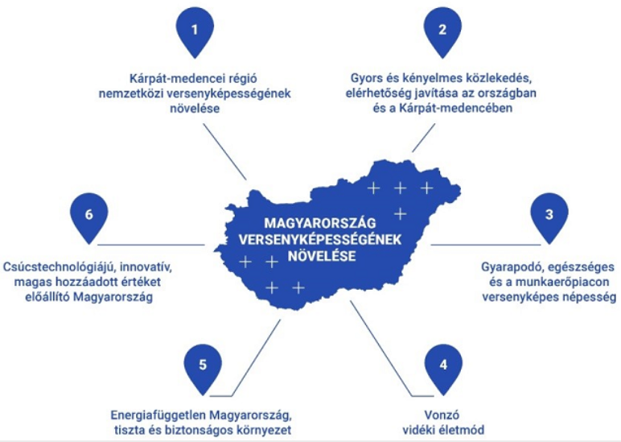
ERRE ALAPOZVA MAGYARORSZÁG KIEMELT CÉLKITŰZÉSE 2021-2027 ÉVEKRE:
A GAZDASÁGI ÉS TÁRSADALMI VERSENYKÉPESSÉG NÖVELÉSE
A TERÜLETI EGYENLŐTLENSÉGEK CSÖKKENTÉSE MELLETT.
HAT STRATÉGIAI CÉL
MAGASABB FEJLETTSÉG →
CSÖKKENŐ ÉPÍTÉSI BERUHÁZÁSI ARÁNYOK
A HATÁROKON ÁTNYÚLÓ PROJEKTEK PRIORITÁSA
FORRÁS: https://www.palyazat.gov.hu/ltalnos
41

Slide 42
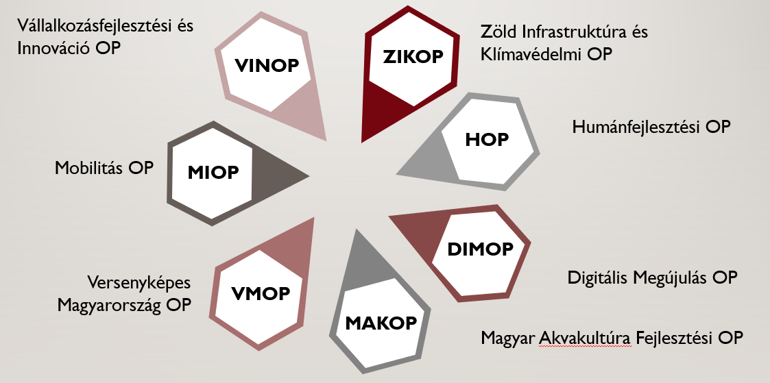
A CÉLOK ELÉRTÉSNEK ESZKÖZE HÉT OPERATÍV PROGRAM LESZ:
FORRÁS: https://www.palyazat.gov.hu/operatv-programok
42

Slide 43
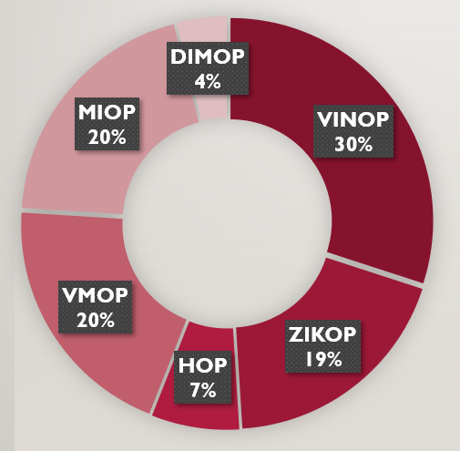
AZ EGYES TERVEZETT OPERATÍV PROGRAMOK KERETÖSSZEGEINEK ARÁNYAI
(A MAKOP NÉLKÜL)
MEKKORA ÉPÍTÉSI BERUHÁZÁSOKKAL FOGNAK EZEK JÁRNI?
MA MÉG NEM ISMERTEK AZ ERRE VONATKOZÓ KORMÁNYZATI SZÁMOK
FORRÁS: https://www.palyazat.gov.hu/operatv-programok
43

Slide 44
ÚJ ELEM EZEK MELLETT AZ ISMERTETETT TÁMOGATÁSOK MELLETT:
A VÁLSÁG UTÁNI ÚJRAINDÍTÁST SEGÍTŐ, HELYREÁLLÍTÁSI KÖLTSÉGVETÉSI CSOMAG (RRF) 2021 - 2026.
CÉLJAI:
A TAGÁLLAMI BERUHÁZÁSOK ÉS REFORMOK TÁMOGATÁSA,
A MAGÁNBERUHÁZÁSOK ÖSZTÖNZÉSE,
AZ EGÉSZSÉGÜGY, A KUTATÁS-FEJLESZTÉS ÉS A HUMANITÁRIUS SEGÍTSÉGNYÚJTÁS FELKAROLÁSA.
EBBŐL MAGYARORSZÁG 5,8 MILLIÁRD EURÓ (~2.378 MD Ft) VISSZA NEM TÉRÍTENDŐ TÁMOGATÁSRA LENNE JOGOSULT
44

Slide 45
ÖSSZEFOGLALVA A LEHETSÉGES EU-FORRÁSOKAT:
2021 - 2027. ÉVEKBEN STRUKTURÁLIS ÉS KOHÉZIÓS TÁMOGATÁSOK (MFF)
21 MILLIÁRD EURO ~ 8.600 MILLIÁRD FORINT,
2021 - 2026. ÉVEKBEN HELYREÁLLÍTÁSI KÖLTSÉGVETÉSI CSOMAG (RRF)
5,8 MILLIÁRD EURO ~ 2.378 MILLÁRD FORINT,
ÖSSZESEN 26,8 MILLÁRD EURO ~ 10.978 MILLÁRD FORINT.
AZ EU ÉS MAGYARORSZÁG KÖZÖTTI TÁGYALÁSOK SIKERE ESETÉN: 
AZ AKTUÁLIS HELYZET 2022. DECEMBER ELEJÉN:
AZ MMF EGY RÉSZÉT: 7,5 MILLIÁRD EURÓT „BEFAGYASZTANAK” ÉS
AZ RRF TELJES EGÉSZE JÁR MAGYARORSZÁGNAK,
HA A JOGÁLLAMISÁGI, ANTIKORRUPCIÓS ÉS EGYÉB FELTÉTELEK TELJESÜLTEK.
45

Slide 46
MÁSIK FONTOS, KIEMELT SZEGMENS: A LAKÁSÉPÍTÉS
AZ ELMÚLT 90 ESZTENDŐ ...
2016-TÓL KORMÁNYZATI PROGRAMOK A LAKÁSÉPÍTÉSRE:
CSALÁDI OTTHONTEREMTÉSI KEDVEZMÉNY („CSOK”),
LAKÁS(ÉRTÉKESÍTÉSI) ÁFA-CSÖKKENTÉS 27 % → 5 %
VOLT, KAMATTÁMOGATÁS, STB. → EGYÉRTELMŰ KERESLETNÖVELÉS
46

Slide 47
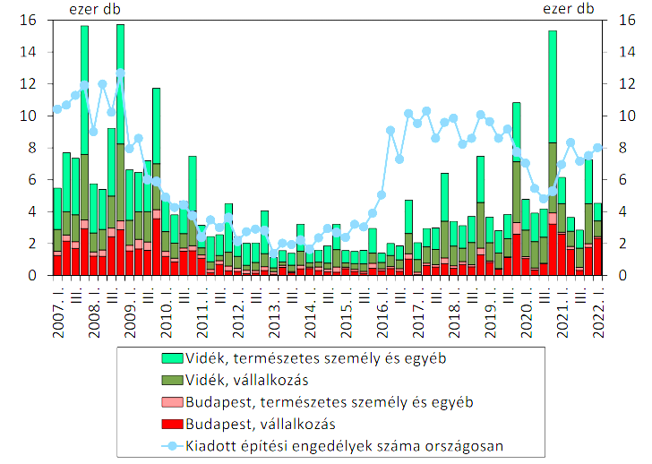
HASZNÁLATBA VETT LAKÁSOK SZÁMA 2007 - 2021. KÖZÖTT
FORRÁS: MNB - LAKÁS- ÉS INGATLANPIACI TANÁCSADÓ TESTÜLET, 2021.
47

Slide 48
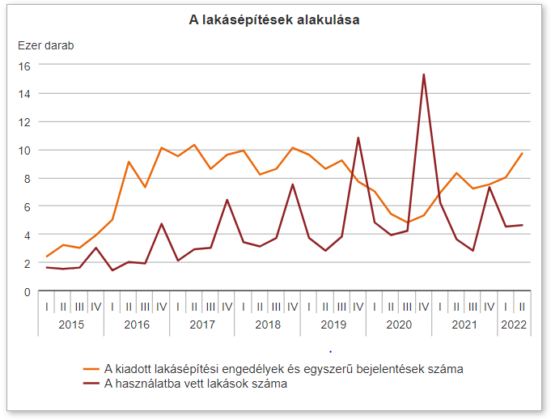
AZ UTÓBBI ÉVEK ADATAI
(2013-BAN ÉPÜLT 7.293 LAKÁS ! )
2018-BAN ÉPÜLT 17.681 LAKÁS
2019-BEN ÉPÜLT 21.127 LAKÁS
2020-BAN ÉPÜLT 28.208 LAKÁS
2021-BEN ÉPÜLT 19.898 LAKÁS
FORRÁS: KSH GYORSTÁJÉKOZTATÓ, 2022. JÚLIUS 29.
48

Slide 49
AZ UTÓBBI ÉVEK TENDENCIÁJA
A LAKÁSÉPÍTÉS ÁFA-KULCSÁNAK ÉS A LAKÁSÉPÍTÉSHEZ KAPCSOLÓDÓ TÁMOGATÁSOKNAK A VÁLTOZTATÁSA "RÁNGATTA" A LAKÁSÉPÍTÉSI PIACOT:
A 2016. ÉVI ÁTMENETI 5 %-RÓL ISMÉT 27 % LETT, MAJD 2021-TŐL ÚJRA 5 %
EZEN KÍVÜL: 2020-BAN FÉLELEM AZ ÚJ ENERGETIKAI SZABÁLYOZÁSTÓL (A BEVEZETÉS HATÁRIDEJÉT AKKOR KITOLTÁK 2022. JÚNIUS 30-IG); MOST PEDIG AZ ÚJ HATÁRIDŐ: 2024. JÚNIUS 30. (!)
TERVEZHETETLEN FOLYAMATOK AZ ÉPÍTÉSI CÉGEK SZÁMÁRA (IS)
A 2022-TŐL HATÁLYOS ÚJ ÁFATÖRVÉNY MÁR HOSSZABB IDŐTÁVRA (HAT ÉVRE ELŐRE) ENGED TERVEZNI: A FRISS MÓDOSÍTÁSA SZERINT 2024. DECEMBER 31-IG ENGEDÉLYEZETT / BEJELENTETT ÚJ LAKÁSOK ÁFA- KULCSA 2026. DECEMBER 31-IG 5 % MARAD
EZZEL EGYÜTT: A BIZONYTALAN SZABÁLYOZÁS MIATT ELŐREHOZOTT ÁTADÁSOK VOLTAK 2020-RA + AZ ÉPÍTÉSI KÖLTSÉGEK JELENTŐS EMELKEDÉSE
49

Slide 50
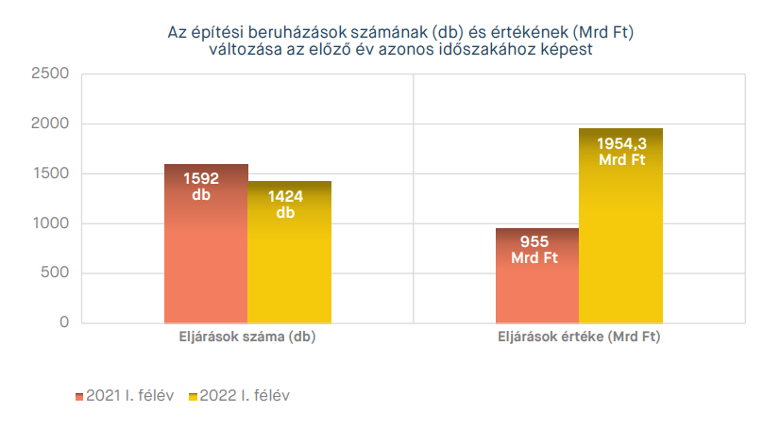
TOVÁBBI FONTOS ELEM AZ ÉPÍTÉSI BERUHÁZÁSOK KÖZBESZERZÉSE
FORRÁS: KÖZBESZERZÉSI HATÓSÁG - GYORSJELENTÉS, 2022. ELSŐ FÉLÉV
50

Slide 51
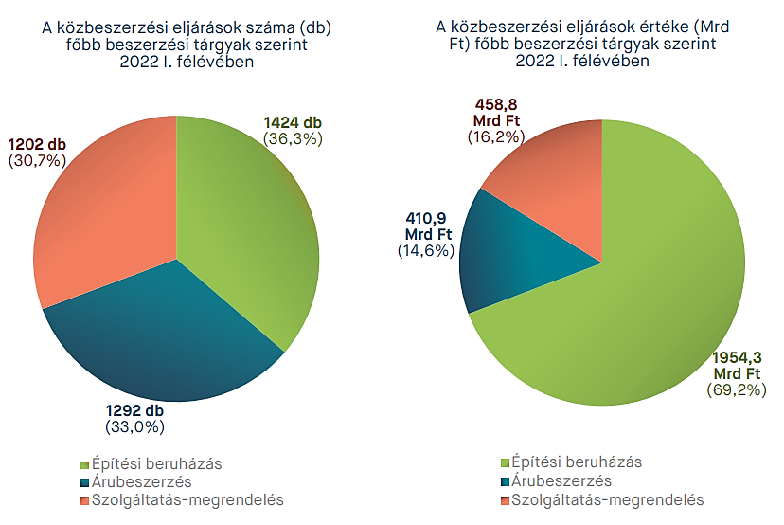
FORRÁS: KÖZBESZERZÉSI HATÓSÁG - GYORSJELENTÉS, 2022. ELSŐ FÉLÉV
51

Slide 52
AZ ÉPÍTÉSI ÉS BERUHÁZÁSI MINISZTÉRIUM (ÉBM) ÚN. KERET -TÖRVÉNYTERVEZETET KÉSZÍTETT AZ ÁLLAMI ÉPÍTÉSI BERUHÁZÁSOKRÓL; ENNEK VÁRHATÓ HATÁLYBALÉPÉSI IDŐPONTJA 2023. TAVASZ
EZ VÁLTOZTATÁSOKAT TARTALMAZ A KÖZBESZERZÉSEKRŐL SZÓLÓ 2015. ÉVI CXLIII. TÖRVÉNYRE VONATKOZÓAN IS.
FORRÁS: KÖZBESZERZÉSI HATÓSÁG - GYORSJELENTÉS, 2022. ELSŐ FÉLÉV
52

Slide 53
LÁTTUK, HOGY 2021. ÉVBEN A MAGYARORSZÁGI ÉPĺTÉSI TERMELÉS FOLYÓ ÁRON 5.331 MILLIÁRD FORINT VOLT.
EBBŐL A PRODUKCIÓBÓL A KSH ADATAI SZERINT
MINTEGY 2.141 MILLIÁRD FORINTOT TETT KI AZ INFRASTRUKTURÁLIS, KÖZMŰ- ÉS MÉLYÉPÍTÉS;
MINTEGY 3.190 MILLIÁRD FORINTOT TETT KI A MAGASÉPÍTÉS.
MILYEN CÉGEK ÁLLTAK
2021-BEN A HAZAI ÉPÍTÉSI TOPLISTÁK ÉLÉN ?
53

Slide 54
MÉLY- ÉS INFRASTRUKTURÁLIS ÉPÍTÉS 2021. ÉVBEN
ÚT-, HÍD - ÉS VASÚTÉPÍTÉS, KÖZMŰÉPÍTÉS, ÁLTALÁNOS ÉS SPECIÁLIS MÉLYÉPÍTÉS – AZ ÖSSZES PRODUKCIÓ 2.141 MD Ft VOLT
AZ ELSŐ TIZENKÉT CÉG EGYÜTT: 762,106 MD Ft [ = 35,6 % ]
DUNA ASZFALT ÚT- ÉS MÉLYÉP. ZRT. 252,126 MD Ft
MÉSZÁROS ÉS MÉSZÁROS ZRT. 79,917 MD Ft
COLAS ÚT ÉPÍTŐIPARI ZRT. 68,719 MD Ft
V-HÍD ÉPÍTŐ ZRT. 62,214 MD Ft
MÁV FELÉPÍTMÉNYKARBANT. KFT. 53,379 MD Ft
STRABAG ÁLTALÁNOS ÉPÍTŐ KFT. 52,133 MD Ft
STRABAG ÉPÍTŐIPARI ZRT. 45,714 MD Ft
SWIETELSKY ÉPÍTŐ KFT. 37,710 MD Ft
SWIETELSKY VASÚTTECHNIKA KFT. 32,997 MD Ft
A-HÍD ÉPÍTŐ ZRT. 26,680 MD Ft
VABEKO MŰSZAKI ÉS SZOLG. KFT. 26,180 MD Ft
COLAS KÖZLEKEDÉSÉPÍTŐ ZRT. 24,337 MD Ft
FORRÁS: MÉRLEG-ADATOK
54

Slide 55
MAGASÉPĺTÉS 2021. ÉVBEN
AZ ÖSSZES PRODUKCIÓ AZ ALÁGAZATBAN 3.190 MD Ft VOLT
AZ ELSŐ TIZENKÉT CÉG EGYÜTT: 882,220 MD Ft [ = 27,6 % ]
MARKET ÉPÍTŐ ZRT. 289,020 MD Ft
KÉSz ÉPÍTŐ ÉS SZERELŐ ZRT. 93,436 MD Ft
WEST HUNGÁRIA BAU KFT. 82,977 MD Ft
ZÁÉV ÉPÍTŐIPARI ZRT. 80,725 MD Ft
MAGYAR ÉPÍTŐ ZRT. 52,949 MD Ft
FEJÉR - B.Á.L. ÉPÍTŐ ÉS SZOLG. ZRT. 49,667 MD Ft
STRABAG ÉPÍTŐ KFT. 46,754 MD Ft
SSWIETELSKY MAGYARORSZÁG KFT. 46,700 MD Ft
BAYER CONSTRUCT ÉPÍTŐIPARI ZRT. 46,224 MD Ft
PEDRANO CONSTRUCTION KFT. 35,242 MD Ft
MERKBAU ÉPTŐIPARI ÉS KER. ZRT. 34,044 MD Ft
ÉPÍTŐ- ÉS ÉPÜLETKARBANTARTÓ ZRT. 24,482 MD Ft
FORRÁS: MÉRLEG-ADATOK
55

Slide 56
A LEGNAGYOBB HAZAI TERVEZŐ CÉGEK 2021. ÉVBEN
[KONTÚR CS. TERVEZŐ ÉS KIV. KFT. (Σ) 10,563 MD Ft 79 FŐ]
FŐMTERV MÉRNÖKI ZRT. 9,009 MD Ft 302 FŐ
UTIBER KÖZÚTI BER. KFT. - TERVEZÉS 6,346 MD Ft N.A.
AFRY-ERŐTERV ENERG. TERVEZŐ ZRT. 6,147 MD Ft 97 FŐ
CÉH ZRT. - TERVEZÉS 5,034 MD Ft N.A.
KÖRÖS-CONSULT MŰSZAKI TERV. KFT. 4,636 MD Ft 22 FŐ
SPECIÁLTERV ÉPÍTŐMÉRNÖKI KFT. 3,964 MD Ft 74 FŐ
UVATERV ZRT. 3,932 MD Ft 211 FŐ
RODEN MÉRNÖKI IRODA KFT. 3,959 MD Ft 66 FŐ
VIZITERV-ENVIRON KFT. 3,526 MD Ft 237 FŐ
M-TEAMPANNON ÉPÍTÉSZMÉRNÖKI KFT. 3,481 MD Ft 31 FŐ
UNITEF-83 MŰSZAKI TERVEZŐ ZRT. 3,376 MD Ft 97 FŐ
FORRÁS: MÉRLEG-ADATOK
56

Slide 57
A LEGNAGYOBB HAZAI MÉRNÖKI, BERUHÁZÁSLEBONYOLÍTÓ,
MŰSZAKI ELLENŐR CÉGEK 2021. ÉVBEN
MVM – ERBE ENERGETIKAI MI. ZRT. 10,512 MD Ft 320 FŐ
ÓBUDA-ÚJLAK ZRT. - MÉRNÖKI TEV. 3,788 MD Ft N.A.
FŐBER ZRT. 3,534 MD Ft 74 FŐ
CÉH ZRT. – MÉRNÖKI TEVÉKENYSÉG 2,868 MD Ft N.A.
FRIDAY CREATIVE KFT. 2,571 MD Ft 29 FŐ
FLAVUS MÉRNÖKIRODA KFT. 1,573 MD Ft 12 FŐ
3E INTERNATIONAL BERUHÁZÁSSZERV. KFT. 1,563 MD Ft 46 FŐ
TSPC HUNGARY KFT. - MÉRNÖKI TEV. 1,343 MD Ft N.A.
ECO-TEC MŰSZAKI TANÁCSADÓ KFT. 1,289 MD Ft 54 FŐ
NOX BERUHÁZÓ ÉS FŐVÁLLALKOZÓ ZRT. 1,209 MD Ft 17 FŐ
SPÁNYI PARTNERS ZRT. 1,153 MD Ft 43 FŐ
FATUM PROPERTY INGATLANBER. KFT. 1,036 MD Ft 7 FŐ
FORRÁS: MÉRLEG-ADATOK
57

Slide 58
A LEGNAGYOBB HAZAI MÉRNÖKI, BERUHÁZÁSLEBONYOLÍTÓ,
MŰSZAKI ELLENŐRI CÉGEK 2021. ÉVBEN
(FOLYTATÁS)
100 %-BAN ÁLLAMI TULAJDONÚ CÉGEK, KÜLÖNBÖZŐ MINISZTEREK TULAJDONOSI JOGGYAKORLÁSA MELLETT
NIF NEMZETI INFRASTRUKTÚRA FEJLESZTŐ ZRT. 701 FŐ *
BERUHÁZÁSI ÜGYNÖKSÉG: BMSK ZRT. 440 FŐ *
BUDAPESTI FEJLESZTÉSI KÖZPONT NZRT. 246 FŐ
VÁROSLIGET INGATLANFEJLESZTŐ ZRT. 221 FŐ
NEMZETI FEJLESZTÉSI PROGRAMIRODA NONPROFIT KFT. 124 FŐ *
STEINDL IMRE PROGRAM NONPROFIT ZRT. 17 FŐ
* 2023. ÉV SORÁN BEOLVADNAK AZ ÉPÍTÉSI ÉS BERUHÁZÁSI MINISZTÉRIUMBA
FORRÁS: MÉRLEG-ADATOK
58

Slide 59
A KIVITELEZŐ VÁLLALKOZÁSOK ÁRBEVÉTELI LISTÁJA MELLETT ÉRDEMES MEGISMERNI A CÉGÉRTEKEN ALAPULÓ LISTÁT 2021. ÉVRŐL:
FORBES MAGAZIN, 2022. NOVEMBER: A 100 LEGÉRTÉKESEBB MAGYAR CÉG
10 ÉPÍTŐIPARI VÁLLALKOZÁS SZEREPEL A LISTÁN
A CÉGÉRTÉKELÉSI MÓDSZERTAN BONYOLULT, ÖSSZETETT; AZ ELVE:
A CÉG EBITDA - MUTATÓSZÁMA* x USA-FORBES SZERINTI IPARÁGI JELLEMZŐ,
KORRIGÁLVA A CÉGBEN LÉVŐ PÉNZESZKÖZÖKKEL (+), A HOSSZÚ LEJÁRATÚ HITELEKKEL (-) ÉS A VEVŐI ELŐLEGEKKEL (-),
10 % DISZKONT ALKALMAZÁSA: MÓDOSÍTÁS A CÉG-ELADÁS HATÓSÁGI ENGEDÉLYEZTETÉSE, VALAMINT AZ ÁLLAMI MEGRENDELÉSEK ARÁNYA MIATT
* EBITDA = AZ ADOTT CÉG MÉRLEGÉBŐL SZÁMÍTOTT ADAT: EREDMÉNYESSÉGI MUTATÓ, AMELY AZ AKTUÁLIS EREDMÉNYT JELZI, FÜGGETLENÜL A KAMAT- ÉS OSZTALÉKFIZETÉSTŐL ÉS ÉRTÉKCSÖKKENÉSI LEÍRÁSTÓL [ ~ A PÉNZTERMELŐ KÉPESSÉG MUTATÓSZÁMA]
59

Slide 60
A LEGÉRTÉKESEBB MAGYAR ÉPÍTŐIPARI CÉGEK A 2021. ÉVI ADATOK ALAPJÁN (FORBES-LISTA - A CÉGEK 100 % -BAN MAGYAR MAGÁNSZEMÉLYEK TULAJDONÁBAN VANNAK ÉS NINCSENEK A TŐZSDÉN)
DUNA - CSOPORT (A 9. HELYEN) 153,8 MD Ft
MARKET - CSOPORT (A 10. HELYEN) 147,3 MD Ft
KÉSZ HOLDING ZRT. (A 25. HELYEN) 40,8 MD Ft
GÉPÉSZ HOLDING. (A 30. HELYEN) 35,8 MD Ft
BAYER CONSTRUCT ZRT. (A 37. HELYEN) 31,1 MD Ft
WEST HUNGÁRIA BAU KFT. (A 40. HELYEN) 30,7 MD Ft
LAKÓGÉP ÉPÍTŐIPARI KFT. (A 44. HELYEN) 27,6 MD Ft
V-HÍD ZRT. (A 47. HELYEN) 26,0 MD Ft
WEINBERG '93 ÉPÍTŐ KFT. (AZ 56. HELYEN) 21,5 MD Ft
SOLTÚT KFT. (A 82. HELYEN) 17,2 MD Ft FORRÁS: FORBES MAGAZIN, 2022. NOVEMBER
60

Slide 61
AZ ÉPÍTÉSI / ÉPÍTŐIPARI VÁLLALKOZÁSOK PIACÁN AZ ELMÚLT NÉHÁNY ÉVBEN ÉS JELENLEG IS JELENTŐS
TULAJDONOSI ÁTRENDEZŐDÉS, ILLETVE
TULAJDONOSI GENERÁCIÓVÁLTÁS ZAJLIK.
AZ OKOK ÖSSZETETTEK:
A VÁLSÁGOK KÖVETKEZMÉNYEI,
MAGYARORSZÁG LECSÖKKENT VONZEREJE A KÜLFÖLDI ÉPÍTÉSI / ÉPÍTŐIPARI CÉGEK (TŐKE) SZEMÉBEN,
AZ 1990-1995. KÖZÖTTI CÉG-PRIVATIZÁCIÓ SORÁN MEGJELENT HAZAI TULAJDONOSOK „KIÖREGEDÉSE”,
ERŐSÖDŐ TŐKEKONCENTRÁCIÓ, CÉGFELVÁSÁRLÁSOK, OLIGOPOL PIACSZERKEZET KIALAKULÁSA.
BLMI5 | ’22–23

Slide 62
A HAZAI MAGÁN-INGATLANFEJLESZTŐK JELLEMZŐ CSOPORTJA:
INGATLANFEJLESZTŐI KEREKASZTAL EGYESÜLET
IFK, ALAPÍTVA: 2009.
ATENOR BELGIUMI ANYACÉG
BIGGEORGE PROPERTY ZRT. NAGYGYÖRGY TIBOR
CODIC HUNGARY KFT. LUXEMBURGI, FRANCIA, BELGA
CEETRUS HUNGARY KFT. AUCHAN LEÁNY
CPI HUNGARY KFT. LUXEMBURGI ANYACÉG (VOLT ABLON)
ECE PROJEKTMANAGEMENT BUDAPEST KFT. NÉMET ANYACÉG
FUTUREAL DEVELOPMENT ZRT. FUTÓ PÉTER ÉS FUTÓ GÁBOR
GLP HUNGARY KFT. SZINGAPÚRI ANYACÉG (LOGISZTIKA)
GRÁNIT PÓLUS CSOPORT DEMJÁN SÁNDOR ÖRÖKÖSEI
GRAPHISOFT PARK SE BOJÁR GÁBOR
FORRÁS: http://www.ifk-egyesulet.hu/ ÉS A CÉGEK HONLAPJAI
62

Slide 63
INGATLANFEJLESZTŐI KEREKASZTAL EGYESÜLET (FOLYTATÁS)
HB REAVIS HUNGARY KFT. SZLOVÁK ANYACÉG
HORIZON GROUP KFT. BIHARI VIRÁG, CZÁR BALÁZS
INFOGROUP MAGYAR (IRODA, LOGISZTIKA)
METRODOM KFT. MAGYAR (LAKÓINGATLANOK)
OTP INGATLAN ZRT. OTP-CSOPORT
PESTI HÁZAK ZRT. MAGYAR (LAKÓINGATLANOK)
PROLOGIS HUNGARY MANAGEMENT KFT. USA-BELI ANYACÉG
PROPERTY MARKET INGATLANFEJLESZTŐ KFT. MARKET ÉPÍTŐ ZRT. LEÁNY
SKANSKA PROPERTY HUNGARY LTD. SVÉD ÉPÍTŐIPARI ANYACÉG
TRIGRÁNIT TPG REAL ESTATE ANYACÉG
VGP CSOPORT CSEH ANYACÉG (IPARI ING.)
WHITE STAR REAL ESTATE KFT. USA-BELI ANYACÉG
WING INGATLANFEJLESZTŐ ÉS BERUHÁZÓ ZRT. WALLIS-CSOPORT
FORRÁS: http://www.ifk-egyesulet.hu/ ÉS A CÉGEK HONLAPJAI
63

Slide 64
MIVEL FOGLALKOZUNK ?
AZ ÉPÍTÉSI PIAC FOGALMA,
KITEKINTÉS A MAI NEMZETKÖZI ÉPÍTÉSI PIACRA,
A MAI MAGYARORSZÁGI ÉPÍTÉSI PIAC JELLEMZŐI,
NÉMI PIACI PROGNÓZIS, ÁLTALÁNOS SZAKMAI TENDENCIÁK FELVÁZOLÁSA.
64

Slide 65
A MAI HELYZETBEN LEHETETLEN "BIZTOS PROGNÓZIST" ADNI;
HOGYAN LÁTTÁK A SZAKEMBEREK A KÖZELJÖVŐT 2022. FEBRUÁR KÖZEPÉN? AZ AKKORI VÉLEKEDÉS SZERINT
A HAZAI ÉPÍTŐIPAR TERMELÉSE "VISSZAPATTANT" A 2020. ÉV ELEJI MÉLYPONTRÓL (COVID 19 JÁRVÁNY) ÉS HULLÁMOZVA EMELKEDIK;
AZ ÉPÍTŐIPARI INFLÁCIÓ MÉRTÉKE VÁRHATÓAN NEM VÁLTOZIK;
A 2022. ÉVRE VÁRHATÓ TERMELÉST ALAPVETŐEN MEGHATÁROZZA A KERESLET / PIAC ÉS A KÜLSŐ KÖRNYEZET ALAKULÁSA.
2022. FEBRUÁRBAN KITÖRT AZ OROSZ-UKRÁN HÁBORÚ, AMI A KORÁBBI JÖVŐKÉPET ALAPVETŐEN ÁTRAJZOLTA.
65

Slide 66
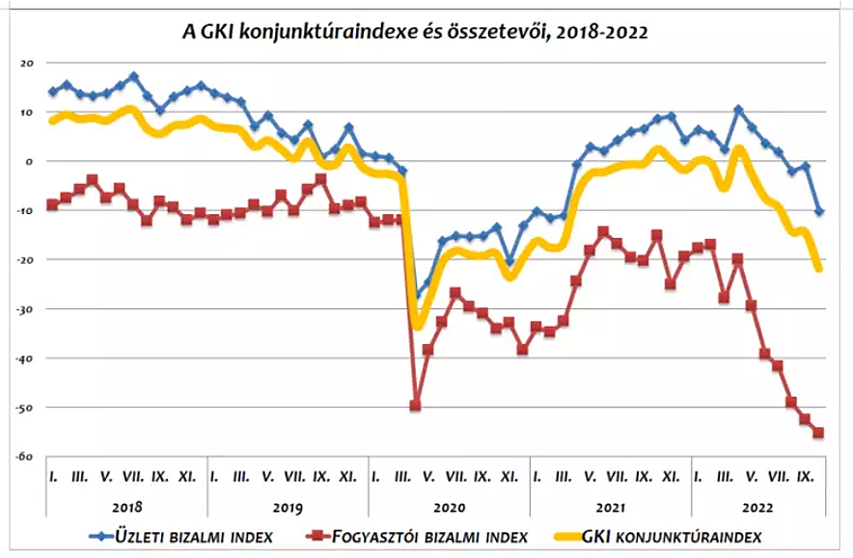
FORRÁS: GKI GAZDASÁGKUTATÓ ZRT., 2022 10. 24.
66

Slide 67
NAPJAINKBAN NAGYON PESSZIMISTA JÓSLATOK LÁTNAK NAPVILÁGOT A VILÁGGAZDASÁGOT ILLETŐEN; PÉLDÁUL NOURIEL ROUBINI (MR. VÉGZET):
„EZ MÉG CSAK A FÁJDALOM KEZDETE. DE AZ IGAZI FÁJDALOM CSAK MOST JÖN ... IDŐZÍTETT BOMBÁN ÜLÜNK: A PÉNZÜGYI VÁLSÁG ÉS A GLOBÁLIS GEOPOLITIKAI VÁLSÁG EGYMÁST FOGJÁK SÚLYOSBÍTANI ... SÚLYOS RECESSZIÓ ÉS PÉNZÜGYI PIACI SOKK KÖVETKEZIK BE.”
ÉS A MAGYAR GAZDASÁGRÓL TAKÁTS ELŐD, A BUDAPESTI CORVINUS EGYETEM REKTORA:
„A MOSTANI HELYZETBEN ÚJ, HOGY LEGALÁBB ÖT KÜLÖNBÖZŐ VÁLSÁG ÉR UGYANIS ÖSSZE: VAN EGY HÁBORÚ, EGY ENERGIAVÁLSÁG, KÉT ADÓSSÁGVÁLSÁG AZ ÁLLAM ÉS A VÁLLALATOK OLDALÁN, EZEKHEZ JÖN A RECESSZIÓ”.
MI MOST MARADJUNK A HAZAI ÉPÍTÉSI PIAC SZINTJÉN!
67

Slide 68
SZIGORÚAN ÉPÍTÉSI PIACI SZEMPONTBÓL TEKINTVE A LEHETSÉGES HATÁSOK:
BEFEKTETŐI, ÉPÍTTETŐI BIZALOM - EURÓPA, KÖZÉP-EURÓPA ?
A KÖZSZFÉRA ÉS A MAGÁNSZFÉRA PÉNZÜGYI FORRÁSAI? KÖLTSÉGVETÉSI BEVÉTELEK, HITELEK, KAMATOK, KOCKÁZATI FELÁRAK?
AZ ÉPÍTÉSI ANYAGOK BESZERZÉSE? HIÁNY, HELYETTESÍTÉS, ÁTTERVEZÉS?
AZ ÁRAK VÁLTOZÁSA? BEGYŰRŰZŐ (INDIREKT) ÉS DIREKT ÁREMELKEDÉSEK?
A MEGLÉVŐ KIVITELEZÉSI SZERZŐDÉSEK MÓDOSÍTÁSA (MŰSZAKI TARTALOM, VÁLLALÁSI ÁR, HATÁRIDŐK, SZAVATOSSÁG STB.)?
BLMI5 | ’22–23

Slide 69
HOL TARTUNK MOST? A KSH ADATAI SZERINT
2022. SZEPTEMBERÉBEN AZ ELŐZŐ ÉV AZONOS HÓNAPJÁHOZ KÉPEST FOLYÓ ÁRON AZ ÉPÍTMÉNYFŐCSOPORTOK TERMELÉSE KÖZÜL
AZ ÉPÜLETEKÉ 3,3 %-KAL BŐVÜLT,
AZ EGYÉB ÉPÍTMÉNYEKÉ 0,5 %-KAL ELMARADT
AZ EGY ÉVVEL KORÁBBITÓL.
2022. ELSŐ KILENC HÓNAPJÁBAN AZ ELŐZŐ ÉV AZONOS IDŐSZAKÁHOZ KÉPEST AZ ÉPÍTŐIPARI TERMELÉS ÖSSZESEN 4,8 %-KAL BŐVÜLT FOLYÓ ÁRON.
VÁRHATÓ ÉPÍTÉSI PRODUKCIÓ AZ ÉVOSZ PROGNÓZISA SZERINT
2022- ÉVBEN FOLYÓ ÁRON 6.200 - 6.500 MILLIÁRD FORINT
FORRÁS: KSH GYORSTÁJÉKOZTATÓ - ÉPÍTŐIPAR, 2022. NOVEMBER 14.
69

Slide 70
KSH GYORSTÁJÉKOZTATÓ: A 2022. SZEPTEMBER VÉGI HELYZET
A MEGKÖTÖTT ÚJ SZERZŐDÉSEK VOLUMENE A 2021. SZEPTEMBERI BÁZISNÁL
20,9 %-KAL KISEBB VOLT; EZEN BELÜL
AZ ÉPÜLETEK ÉPÍTÉSÉRE KÖTÖTT SZERZŐDÉSEKÉ 5,8 %-KAL,
AZ EGYÉB ÉPÍTMÉNYEK ÉPÍTÉSÉRE VONATKOZÓKÉ 34,4 %-KAL MARADT EL AZ EGY ÉVVEL KORÁBBITÓL.
AZ ÉPÍTŐIPARI VÁLLALKOZÁSOK SZEPTEMBER VÉGI SZERZŐDÉSÁLLOMÁNYÁNAK VOLUMENE
8,2 %-KAL KISEBB VOLT A 2021. SZEPTEMBER VÉGINÉL; EZEN BELÜL
AZ ÉPÜLETEK ÉPÍTÉSÉRE VONATKOZÓ SZERZŐDÉSEK VOLUMENE 15 %-KAL CSÖKKENT,
AZ EGYÉB ÉPÍTMÉNYEKRE VONATKOZÓKÉ 3,6 %-KAL CSÖKKENT AZ EGY ÉVVEL KORÁBBI ADATHOZ KÉPEST.
FORRÁS: KSH GYORSTÁJÉKOZTATÓ - ÉPÍTŐIPAR, 2022. OKTÓBER 14.
70

Slide 71
MI VÁRHAT AZ ÉPÍTŐIPARI VÁLLALKOZÁSOKRA A KÖVETKEZŐ IDŐSZAKBAN ?
(NÉMI ÓVATOS PROGNÓZIS)
REMÉNYT KELTHET
VAN "KORMÁNYZATI GAZDÁJA" AZ ÉPÍTÉSÜGYNEK: ÉBM (+ 8 TÁRCA)
LÁZÁR JÁNOS MINISZTER, LÁNSZKI REGŐ ÁLLAMTITKÁR
ERŐS KONCENTRÁCIÓ - PL. AZ NKK (VOLT BFK) MEGSZÜNTETÉSE; TOVÁBBI TERVEK: BEÜ-BMSK, NIF BEOLVASZTÁSA
MEGKEZDETT TÖRVÉNYELŐKÉSZÍTÉSEK:
ÁLLAMI BERUHÁZÁSOK KERETTÖRVÉNYE
ÚJ ÉPÍTÉSI TÖRVÉNY, EGYÉB JOGSZABÁLYOK ÚJRA ALKOTÁSA
ÚJ INTÉZMÉNY LESZ: ÁLLAMI BERUHÁZÁSI ÉRDEKEGYEZTETŐ TANÁCS
→ BIZTATÓ A SZAKMAI SZEMPONTOK ELŐTÉRBE-KERÜLÉSE
AZ ALACSONY LAKÁSÁFA (5 %) ÉS AZ OTTHONTEREMTÉSI KEDVEZMÉNYEK PROLONGÁLÁSA ←→ UGYANAKKOR A HITELKAMATOK EMELKEDÉSE
71

Slide 72
NAGY GONDOT JELENTENEK
AZ OROSZ-UKRÁN HÁBORÚ KÖVETKEZMÉNYEI (EU-SZINTEN JELLEMZŐ),
A KÖZCÉLÚ BERUHÁZÁSOK DRASZTIKUS VISSZAFOGÁSA (RÉSZBEN A 2022. TAVASZI KIKÖLTEKEZÉSEK MIATT),
A 2021-2027. ÉVI EU-FORRÁSOK BIZONYTALANSÁGAI.
A FIZIKAILAG MEG NEM KEZDETT KÖZCÉLÚ BERUHÁZÁSOK LEÁLLÍTÁSA DE: FOLYTATÓDNAK AZ ELŐKÉSZÍTÉSEK, A TERVEZÉSEK ?
A HITELKAMATOK ÓRIÁSI NÖVEKEDÉSE, A RECESSZIÓ VESZÉLYE → A MAGÁNBERUHÁZÁSOK EGY RÉSZÉNEK ÚJRAGONDOLÁSA;
DE: BMW (DEBRECEN), MÁS TERMELŐ BERUHÁZÁSOK ÉPÍTÉSE
ÁREMELKEDÉSEK MINDEN TÉREN (ANYAG, FUVAR, ENERGIA, BÉR STB.);
EZEK TOVÁBBHÁRÍTÁSA / ÉRVÉNYESÍTÉSE?
AZ ÁLTALÁNOS SZAKMAI VÉLEKEDÉS SZERINT 2023. ÉS 2024. VÁLSÁGOS IDŐSZAK LESZ A HAZAI ÉPÍTŐIPARBAN, ÉPÍTÉSI PIACON;
REMÉLHETŐ, HOGY 2024. UTÁN NORMALIZÁLÓDIK A HELYZET ? ? ?
72

Slide 73
FELTÉTELEZVE, HOGY A REMÉLT BÉKEKÖTÉSSEL ÉS A VÁLSÁGOK ELMÚLTÁVAL MIELŐBB HELYREÁLL A „VILÁG RENDJE”, HOSSZÚ TÁVON PROGNOSZTIZÁLHATÓ FONTOSABB ÁLTALÁNOS ÉPÍTÉSI TRENDEK:
ÁLTALÁNOS VÁROSIASODÁSI FOLYAMATOK: 2025-BEN MÁR ~ 30 ÓRIÁSVÁROS (L > 10 MILLIÓ FŐ) LESZ A VILÁGON, 2050-BEN A VILÁG NÉPESSÉGÉNEK 2/3 RÉSZE VÁROSOKBAN ÉL MAJD,
KÖRNYEZETTUDATOS TELEPÜLÉSFEJLESZTÉSEK,
ÉLETCIKLUS-ELEMZÉSEN (IS) ALAPULÓ PROJEKTFEJLESZTÉS, TERVEZÉS,
AZ ALACSONY ENERGIAFELHASZNÁLÁSÚ ÉPÜLETEK (KÖTELEZŐEN) ÁLTALÁNOSSÁ VÁLÁSA,
A MEGLÉVŐ ÉPÜLET- ÉS ÉPÍTMÉNYÁLLOMÁNY ENERGIAHATÉKONY, KOMPLEX, ÉRTÉKNÖVELŐ FELÚJÍTÁSA,
BONYOLULTABB, ÖSSZETETTEBB, MŰSZAKILAG IGÉNYESEBB, JOBB MINŐSÉGET, FENNTARTHATÓ ÜZEMELTETÉST, HOSSZABB ÉLETTARTAMOT GARANTÁLÓ ÉPÍTÉSZETI ÉS MÉRNÖKI MEGOLDÁSOK,
73

Slide 74
TOVÁBB SPECIALIZÁLÓDÓ ÉS FELÉRTÉKELŐDŐ ÉPÍTÉSZI, MÉRNÖKI SZAKTUDÁS AZ EGÉSZ FEJLESZTÉSI FOLYAMATBAN,
A MEGVALÓSÍTÁSI (KIVITELEZÉSI) FOLYAMAT KÖRNYEZET-BARÁTIBBÁ VÁLÁSA, AZ (EGYEDI) ELŐREGYÁRTÁS NÖVEKVŐ SZEREPE,
ÚJFAJTA SZERZŐDÉSES VISZONYOK, PARTNERSÉG A KÖZREMŰKÖDŐK: A FEJLESZTŐ (ÉPÍTTETŐ), TERVEZŐK, KIVITELEZŐ, ÜZEMELTETŐ KÖZÖTT,
A TERVEZÉSI, PROJEKT- ÉS KIVITELEZÉS-SZERVEZÉSI MÓDSZEREK UGRÁSSZERŰ FEJLŐDÉSE (DIGITALIZÁCIÓ, PLATFORMOK, BIM STB.),
ÁLTALÁBAN ÉPÍTŐIPAR 4.0 → ÁTFOGÓ ÉS JELENTŐS FEJLŐDÉS.
EZEK A TENDENCIÁK A KÉPZETTSÉG, SZAKTUDÁS NÖVEKVŐ JELENTŐSÉGÉVEL JÁRNAK.
74

Slide 75
REMÉNYEINK SZERINT
EZEN ÁLTALÁNOS FEJLŐDÉSI TENDENCIÁK MENTÉN AZ ÉPÍTŐIPAR
(A TERVEZÉS ÉS A KIVITELEZÉS, A TELJES HÁTTÉRIPARÁVAL EGYÜTT) HOSSZÚ TÁVON
A FENNTARTHATÓ FEJLŐDÉS
EGYIK MOZGATÓRUGÓJÁVÁ VÁLHAT.
75

